Slide 1
矩阵范数
主讲人：赵维锐
单位：武汉理工大学

Slide 2
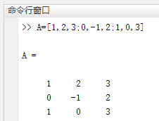

矩阵的Matlab输入
矩阵$A=\left[\begin{matrix}1 & 2 & 3 \\ 0 & −1 & 2 \\ 1 & 0 & 3\end{matrix}\right]$在Matlab中输入格式
这表明矩阵本质上可以视为向量！
问题：能否定义矩阵的范数？

Slide 3


矩阵范数的定义
定义
若对于任一n阶复方阵$A$, 都有一个实数$‖A‖$与之对应, 且满足：
（1）非负性：$\left\|A\right\|≥0$; 且$\left\|A\right\|=0⇔A=0$
（2）齐次性：$\left\|kA\right\|=|k|‖A‖$
（3）三角不等式：$\left\|A+B\right\|≤\left\|A\right\|+‖B‖$
（4）相容性：$\left\|AB\right\|≤\left\|A\right\|⋅\left\|B\right\|,∀A,B∈ℂ^{n×n}$
则称$‖A‖$为矩阵$A$的范数(normed)

Slide 4
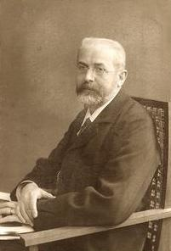


常见矩阵范数
F. Frobenious (1849-1917, 德国)
设矩阵$A=(a_{ij})$
设向量$α=(x_{1},⋯,x_{n})$
Frobenious范数

Slide 5



常见矩阵范数
例1 设$A=\left[\begin{matrix}−2 & 1 & 1+i \\ 1 & −2 & 0 \\ 3 & 0 & −1\end{matrix}\right]$, 计算$‖A{\left.​\right\|}_{m_{1}},‖A{\left.​\right\|}_{F},‖α{\left.​\right\|}_{m_{∞}}.$
解:
$${\left\|A\right\|}_{m_{1}}=\sum_{i=1}^{n}{\sum_{j=1}^{n}{\left|a_{ij}\right|}}=10+\sqrt{2}$$
$${\left\|A\right\|}_{F}=\sqrt{\sum_{i=1}^{n}{\sum_{j=1}^{n}{{\left|a_{ij}\right|}^{2}}}}=\sqrt{22}$$
$${\left\|A\right\|}_{m_{∞}}=n\max_{i,j}\left|a_{ij}\right|=3∙3=9$$

Slide 6
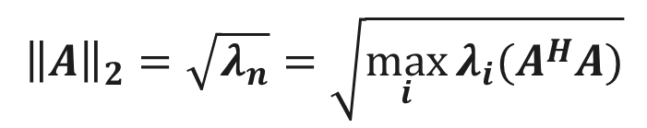




常见矩阵范数
注: 其他常用的范数
设矩阵$A={\left(a_{ij}\right)}_{nn}∈ℂ^{n×n}$,
$${\left\|A\right\|}_{1}=\max_{1≤j≤n}{\sum_{i=1}^{n}{|a_{ij}|}}$$
(1) (列范数)
$${\left\|A\right\|}_{∞}=\max_{1≤i≤n}{\sum_{j=1}^{n}{|a_{ij}|}}$$
(2) (行范数)
$${\left\|A\right\|}_{2}=\sqrt{λ_{n}}=\sqrt{\max_{i}{λ_{i}(A^{H}A)}}$$
(3)
$λ_{n}$是$A^{H}A$的最大特征值.

Slide 7


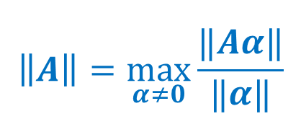
常见矩阵范数
注: 其他常用的范数
设矩阵$A={\left(a_{ij}\right)}_{nn}∈ℂ^{n×n}$, 设$‖α‖$是$ℂ^{n}$上的向量范数. 则
$$\left\|A\right\|=\max_{α≠0}{\frac{‖Aα‖}{‖α‖}}$$
是矩阵范数, 称之为由向量范数$‖α‖$诱导的矩阵范数.

Slide 8
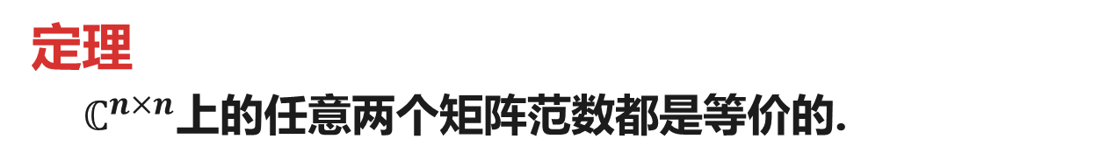
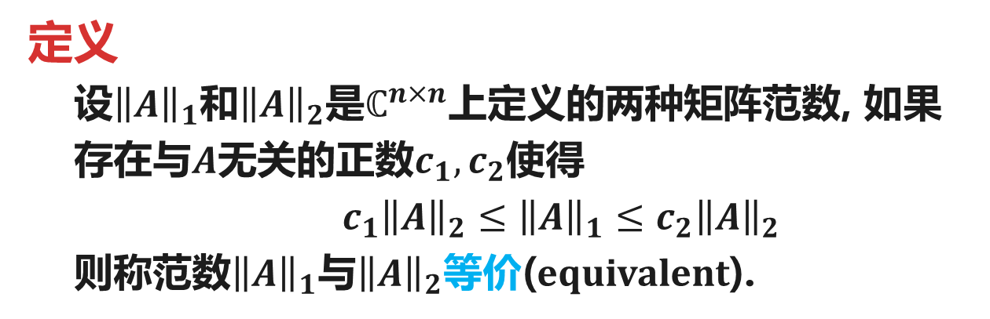
矩阵范数的等价
定义
设${\left\|A\right\|}_{1}$和${\left\|A\right\|}_{2}$是$ℂ^{n×n}$上定义的两种矩阵范数, 如果存在与$A$无关的正数$c_{1},c_{2}$使得
$c_{1}{\left\|A\right\|}_{2}≤{\left\|A\right\|}_{1}≤c_{2}{\left\|A\right\|}_{2}$
则称范数${\left\|A\right\|}_{1}$与${\left\|A\right\|}_{2}$等价(equivalent).
定理
$ℂ^{n×n}$上的任意两个矩阵范数都是等价的.
证明: 略.

Slide 9
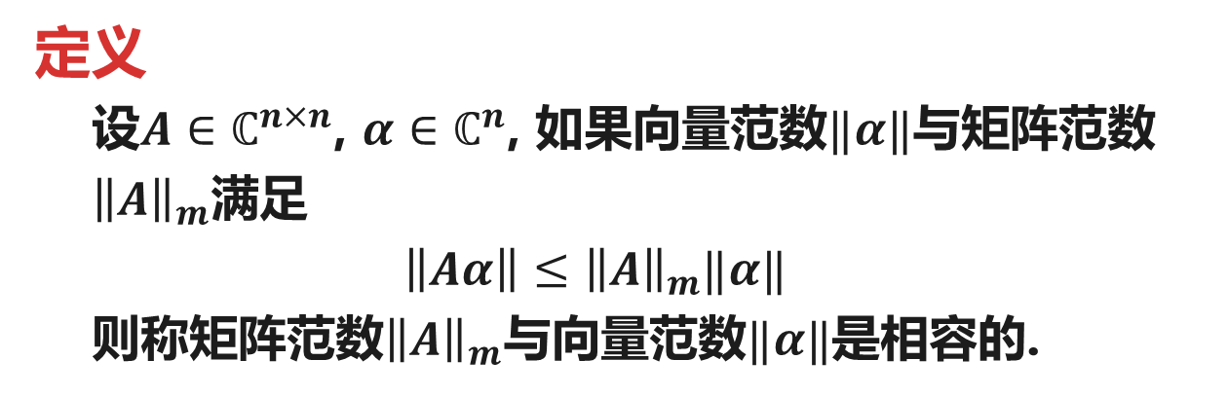
矩阵范数与向量范数的相容性
定义
设$A∈ℂ^{n×n}$, $α∈ℂ^{n}$, 如果向量范数$‖α‖$与矩阵范数${\left\|A\right\|}_{m}$满足
$$\left\|Aα\right\|≤{\left\|A\right\|}_{m}‖α‖$$
则称矩阵范数${\left\|A\right\|}_{m}$与向量范数$‖α‖$是相容的.

Slide 10
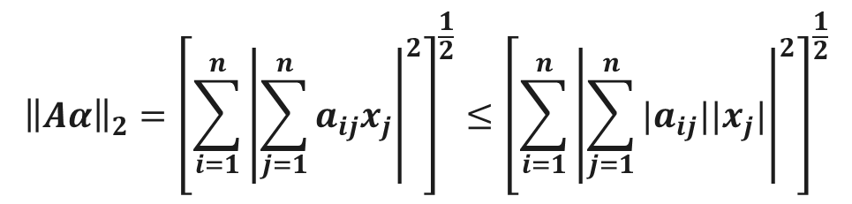
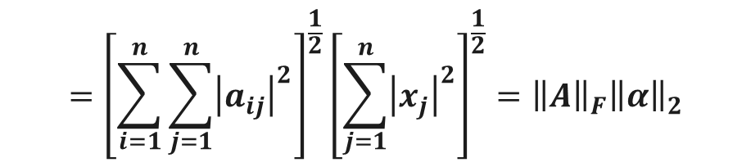

矩阵范数与向量范数的相容性
例2 矩阵的Frobenius范数与向量的2-范数是相容的.
证明:
$${\left\|Aα\right\|}_{2}={\left[\sum_{i=1}^{n}{{\left|\sum_{j=1}^{n}{a_{ij}x_{j}}\right|}^{2}}\right]}^{\frac{1}{2}}≤{\left[\sum_{i=1}^{n}{{\left|\sum_{j=1}^{n}{{|a}_{ij}||x_{j}|}\right|}^{2}}\right]}^{\frac{1}{2}}$$
$$≤{\left(\sum_{i=1}^{n}{\left[\sum_{j=1}^{n}{{\left|a_{ij}\right|}^{2}}\sum_{j=1}^{n}{{\left|x_{j}\right|}^{2}}\right]}\right)}^{\frac{1}{2}}$$
$$={\left[\sum_{i=1}^{n}{\sum_{j=1}^{n}{{\left|a_{ij}\right|}^{2}}}\right]}^{\frac{1}{2}}{\left[\sum_{j=1}^{n}{{\left|x_{j}\right|}^{2}}\right]}^{\frac{1}{2}}={\left\|A\right\|}_{F}{\left\|α\right\|}_{2}$$

Slide 11
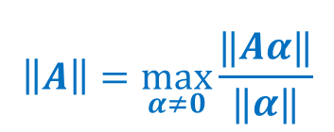

矩阵范数与向量范数的相容性
注: 其他常见的相容性
（1）矩阵的$m_{1}$-范数与向量的1-范数是相容的.
（2）矩阵的$m_{∞}$-范数与向量的$∞$-范数是相容的.
定理
$ℂ^{n}$上的每一种向量范数都有与之相容的矩阵范数.
证明: 设$‖α‖$是向量范数, 则由其所诱导的矩阵范数
$$\left\|A\right\|=\max_{α≠0}{\frac{‖Aα‖}{‖α‖}}$$
满足$\left\|Aα\right\|≤‖A‖‖α‖$, 即向量范数与其所诱导的矩阵范数相容.

Slide 12

矩阵范数与向量范数的相容性
例3 设$‖⋅{\left.​\right\|}_{m}$是$ℂ^{n×n}$上的矩阵范数, $P$是n阶可逆阵, 对于任意的$A∈ℂ^{n×n}$, 定义
$$\left\|A\right\|={\left\|P^{−1}AP\right\|}_{m}$$
证明: $‖⋅‖$是$ℂ^{n×n}$上的矩阵范数.
证明: $∀A,B∈ℂ^{n×n}$, $k∈ℂ$.
(1) $|\left|A\right||={\left\|P^{−1}AP\right\|}_{m}≥0$;
$\left\|A\right\|=0⇔{\left\|P^{−1}AP\right\|}_{m}=0$ $⇔P^{−1}AP=0⇔A=0.$
(2)$\left\|kA\right\|={\left\|P^{−1}\left(kA\right)P\right\|}_{m}={\left\|k\left(P^{−1}AP\right)\right\|}_{m}=\left|k\right|{\left\|P^{−1}AP\right\|}_{m}=\left|k\right|\left\|A\right\|$

Slide 13
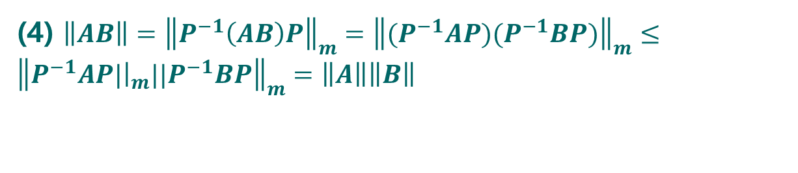
向量的范数
(3)$\left\|A+B\right\|={\left\|P^{−1}\left(A+B\right)P\right\|}_{m}≤{\left\|P^{−1}AP\right\|}_{m}+{\left\|P^{−1}BP\right\|}_{m}=\left\|A\right\|+\left\|B\right\|$
(4) $\left\|AB\right\|={\left\|P^{−1}\left(AB\right)P\right\|}_{m}={\left\|{(P}^{−1}AP{)(P}^{−1}BP)\right\|}_{m}≤{\left\|P^{−1}AP{|{\left.​\right|}_{m}||P}^{−1}BP\right\|}_{m}=\left\|A\right\|\left\|B\right\|$
故$‖⋅‖$是$ℂ^{n×n}$上的矩阵范数.

